Slide 1
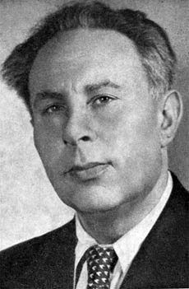
Лев Моисеевич Квитко

Slide 2
